Slide 1
基于神经网络的半导体器件紧凑建模
BSIM-NN: Neural Network-Based MOSFET Compact Model
从 PyTorch 训练到 ngspice 电路仿真的端到端流程
汇报人：Guo-4869 | 半导体器件建模与仿真
基于开源工具：PyTorch + OpenVAF + ngspice

Slide 2
传统BSIM紧凑模型的局限
NN紧凑模型的优势
• 基于物理方程的解析公式，开发周期长
• 新器件（GAA、Nanosheet）建模需数年
• 参数提取过程复杂，需专业工程师经验
• 模型精度与仿真速度难以同时优化
• 数据驱动替代物理推导，缩短开发周期
• 从IV数据自动学习器件行为，捕获非线性
• 可拟合任意器件特性，不依赖特定物理假设
• 兼容标准SPICE仿真流程（VA/OSDI）
项目背景与动机
核心技术路线
• 训练数据：BSIM3解析模型批量计算IV特性（VGS/VDS/VBS扫描）
• NN训练：PyTorch MLP拟合log10(ID)，含权重正则化和体偏置
• 模型导出：PyTorch权重 -> Verilog-A代码，tanh激活实现光滑可微
• 编译仿真：OpenVAF编译VA -> OSDI共享库 -> ngspice电路级仿真
• 核心挑战：NN导数光滑性直接影响SPICE Newton-Raphson迭代收敛

Slide 3
1. 数据生成
2. PyTorch训练
3. VA导出
4. OpenVAF编译
5. 电路仿真
• BSIM3解析模型
• VGS/VDS/VBS扫描
• -> 12500样本
• 3->32->32->1 MLP
• Tanh+AdamW
• -> .pth模型
• 权重自动转换
• smooth tanh钳位
• -> .va文件
• VA->OSDI共享库
• ngspice加载
• -> .osdi文件
• DC/AC/瞬态
• 电路级验证
• -> 模型即用
技术路线与工作流程
技术栈
• Python
• NumPy
• PyTorch
• scikit-learn
• Matplotlib
• OpenVAF
• ngspice

Slide 4
输入层（3维）
隐藏层1（32神经元）
隐藏层2（32神经元）
• VGS 栅源电压
• VDS 漏源电压
• VBS 体偏置电压
• 全连接 fc1: 3->32
• 激活: tanh(x)
• 输出范围: (-1,1)
• 全连接 fc2: 32->32
• 激活: tanh(x)
• 权重 < 5.5
输出层
• 全连接 fc3: 32->1（线性），输出 log10(ID)
• ID = 10^log10(ID) x (W/10um) + 光滑VDSe0过渡 + 输出钳位
神经网络模型架构
设计关键
模型统计
• tanh激活: 导数=1-tanh^2(x), VA内置函数, 无额外指数
• log10(ID)输出: 对数空间线性关系, 覆盖 -15到-3 (12dec)
• L2正则化: weight_decay=1e-4, 限制权重防tanh饱和
• VBS训练: 包含VBS扫描, 保证归一化std>0.05
• 总参数: 1,217 (3x32 + 32x32 + 32x1 + bias)
• 训练样本: 12,500 (50x50 VGS/VDS x 5 VBS)
• 优化器: AdamW (lr=0.001, wd=1e-4)
• 损失: MSE on log10(ID) + ReduceLROnPlateau

Slide 5
V1
V2
V3
V4
V5
V6
概念验证
加权训练
多输入MLP
论文实现
简化收敛版
SPICE兼容
2in->10 Tanh
简化MOSFET数据
亚阈值区域加权
改善弱反型拟合
5in->16->16->3
BSIM3数据生成器
ISRU激活
gm/gds导数损失
3->16->16->1
OSDI仿真卡死
3->32->32->1
全修复,不卡死
版本演进历程
从概念验证到SPICE兼容的迭代开发
V5 -> V6: OSDI仿真卡死关键修复
• V5: if(VDS==0) -> V6: 有理函数 Ids*VDS/(VDS+1e-4) 光滑过渡
• V5: std_vbs=0.000001 -> V6: VBS扫描训练, 强制std>=0.05
• V5: 二层权重-7.66 -> V6: L2正则化 所有权重<5.5
• V5: ?:三元钳位 -> V6: tanh软钳位 log10Id=-7.5+4.5*tanh((x+7.5)/4.5)
• V5: I(g,s)<+0 -> V6: 小信号电导 I(g,s)<+1e-14*V(g,s)

Slide 6
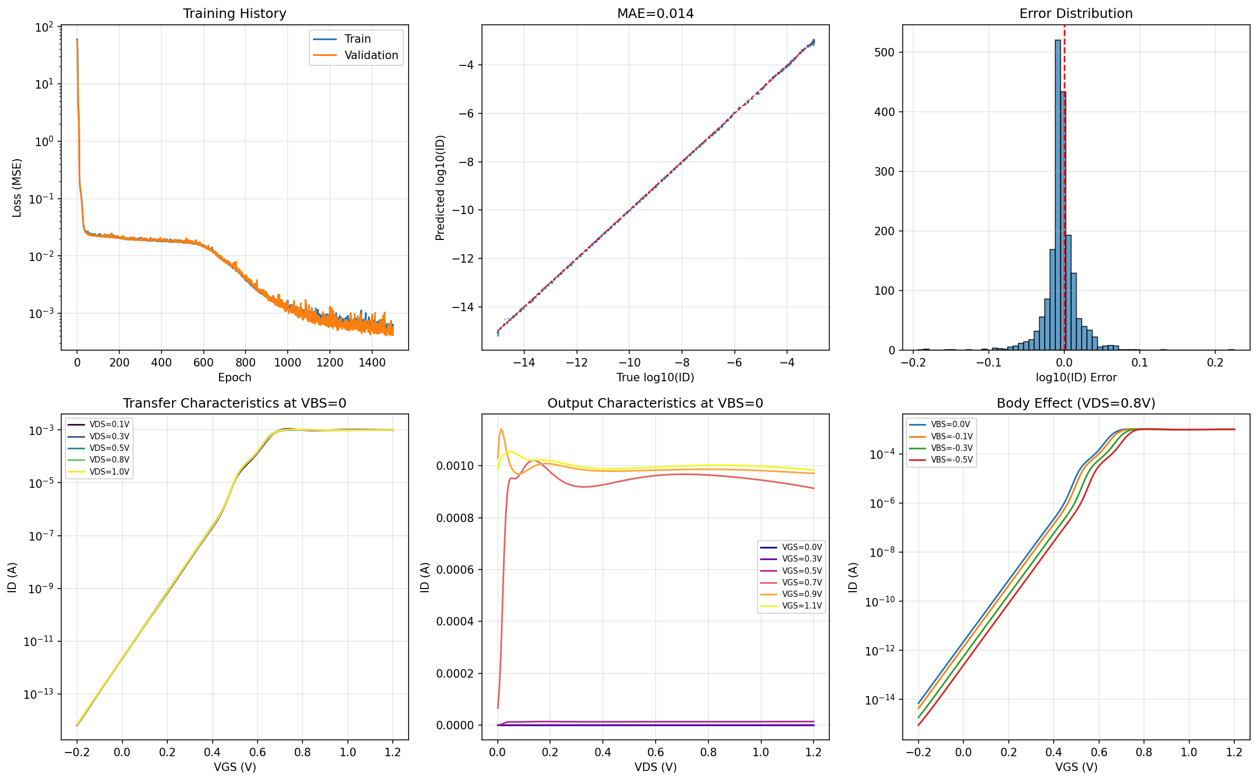
训练精度指标
权重控制（SPICE收敛关键）
• 验证MSE: 0.000410
• log10(ID) MAE: 0.0140
• log10(ID) RMSE: 0.0228
• ID中位相对误差: 2.00%
• ID P95相对误差: 10.08%
• 训练轮数: 1,500 epochs
• fc1.weight: max=2.74 [OK]
• fc2.weight: max=5.50 [略高]
• fc3.weight: max=1.89 [OK]
• 所有bias max<1.31 [OK]
• vs V5二层-7.66 [改善40%+]
• 训练收敛稳定，无过拟合
Version 6 训练结果

Slide 7
VA代码生成（133行）
编译与仿真
• 自动提取权重 -> 完整 .va 源文件
• 3in->32tanh->32tanh->1linear->log10(ID)
• 光滑输入: VGS=0.5+0.7*tanh((x-0.5)/0.7)
• 光滑输出: log10Id=-7.5+4.5*tanh((x+7.5)/4.5)
• 电流: Ids=10^log10Id x (W/10um)
• openvaf bsim_nn_v6.va --ngspice -o ...osdi
• ngspice: .control pre_osdi ...osdi
• .model NMOS1 bsim_nn_v6(w=10u l=1u)
• 支持 DC/OP/AC 分析
• 附 test_v6.cir 测试电路
Verilog-A 模型导出与编译
SPICE兼容性保障
• 所有激活用VA内置tanh，OpenVAF可正确求导，无需自定义函数
• 光滑VDS->0过渡避免if导致的导数不连续，助力NR收敛
• Gate/Body添加1e-14*V小信号电导，保证Jacobian非奇异
• 归一化std>=0.05杜绝除零溢出，避免求解器崩溃
• 权重正则化限制tanh输入范围，防饱和导致Jacobian病态

Slide 8
当前成果
下一步
• 完成 PyTorch -> ngspice 完整工具链
• 针对SPICE收敛实施5项关键修复
• log10(ID) MAE=0.014, ID误差中位2%
• 权重控制良好 (max<5.5)
• 已开源: github.com/Guo-4869/NN_device_model
• 用实际BSIM4模型批量仿真生成数据
• 拓展3层网络 (32->32->32) 提升精度
• 加入gm/gds导数辅助损失
• 扩展输入: 沟长L/宽度W/温度T
• 测试实际电路: 反相器/差分对等
总结与展望
未来方向
• 更复杂NN架构: ResNet/Attention的SPICE兼容实现
• 多器件联合建模: 同时拟合NMOS+PMOS保证电路仿真一致性
• 自动化模型生成: 从工艺PDK自动生成NN紧凑模型，减少人工建模
• 开源贡献: 为OpenVAF/ngspice社区提供NN紧凑模型参考实现

